Slide 1
printen
inloggen

Slide 2
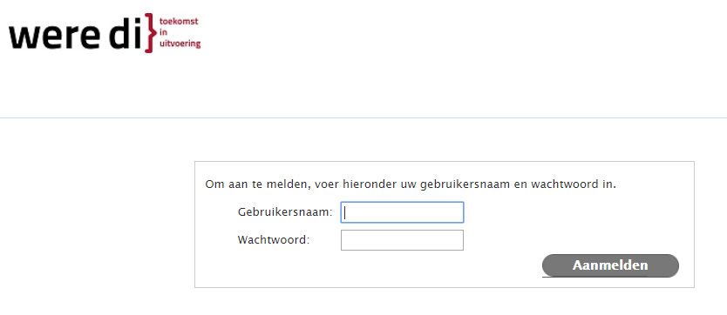
1. Ga naar http://print.sgweredi.nl
1.Vul je leerlingnummer in
2. Vul je wachtwoord in
3. Klik op aanmelden

Slide 3
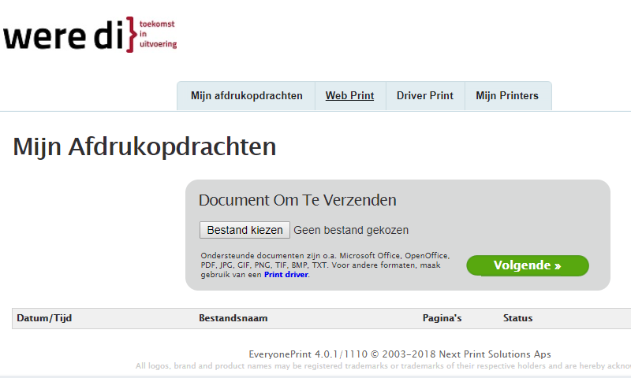
Zoek het bestand op dat je wilt afdrukken
1. Klik op bestand kiezen
2. Zoek het document op dat je wilt printen.
3. Klik op volgende

Slide 6
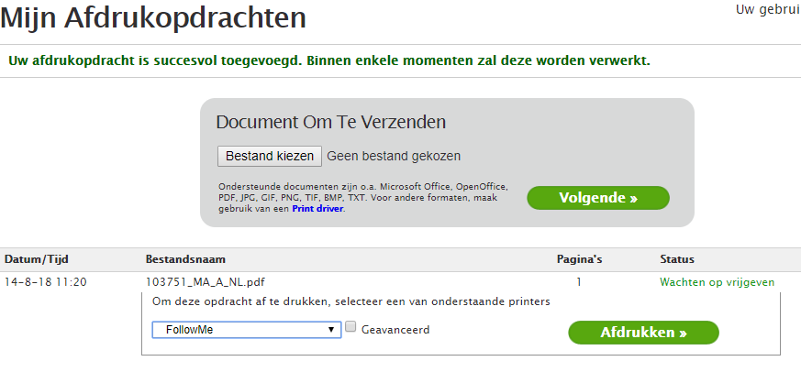
1. Klik op FollowMe
2. Klik op afdrukken

Slide 7
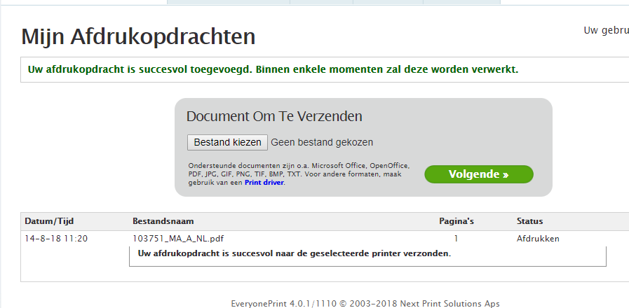
1. Wanneer je deze tekst ziet, loop je naar de printer
2. Neem je leerlingenpas mee en leg die op de aangegeven plek op de printer
3. Op de printer klik je op je document en wacht je tot alles is uitgeprint

Slide 8
Zoek een printer op ergens in een van de schoolgebouwen.
Volg de instructies op het scherm

